Slide 1

Desafio de Projeto
Criando a sua primeira criptomoeda na rede Ethereum

Slide 2
Introdução
Neste desafio de projeto vamos criar o nosso token no padrão ERC-20 na rede Ethereum, além de realizar transações.

Slide 3
Tecnologias utilizadas
Para o desenvolvimento do nosso desafio vamos utilizar:
Solidity
Truffle
Ganache
Remix IDE
Metamask

Slide 4
Etapas do desafio
Implementar o token ERC-20
Publicação na blockchain
Receber e enviar transações

Slide 5
Conclusão
Chegamos ao final do nosso desafio, onde pudemos aprender na prática como implementar e realizar transações com um token no padrão ERC-20 na rede Ethereum.

Slide 6
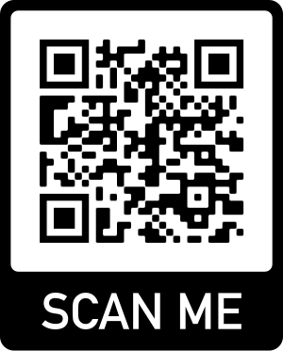
Dúvidas?
> Fórum/Artigos
> Comunidade Online (Discord)

